Slide 1

Көлөмдү өлчөө

Slide 2
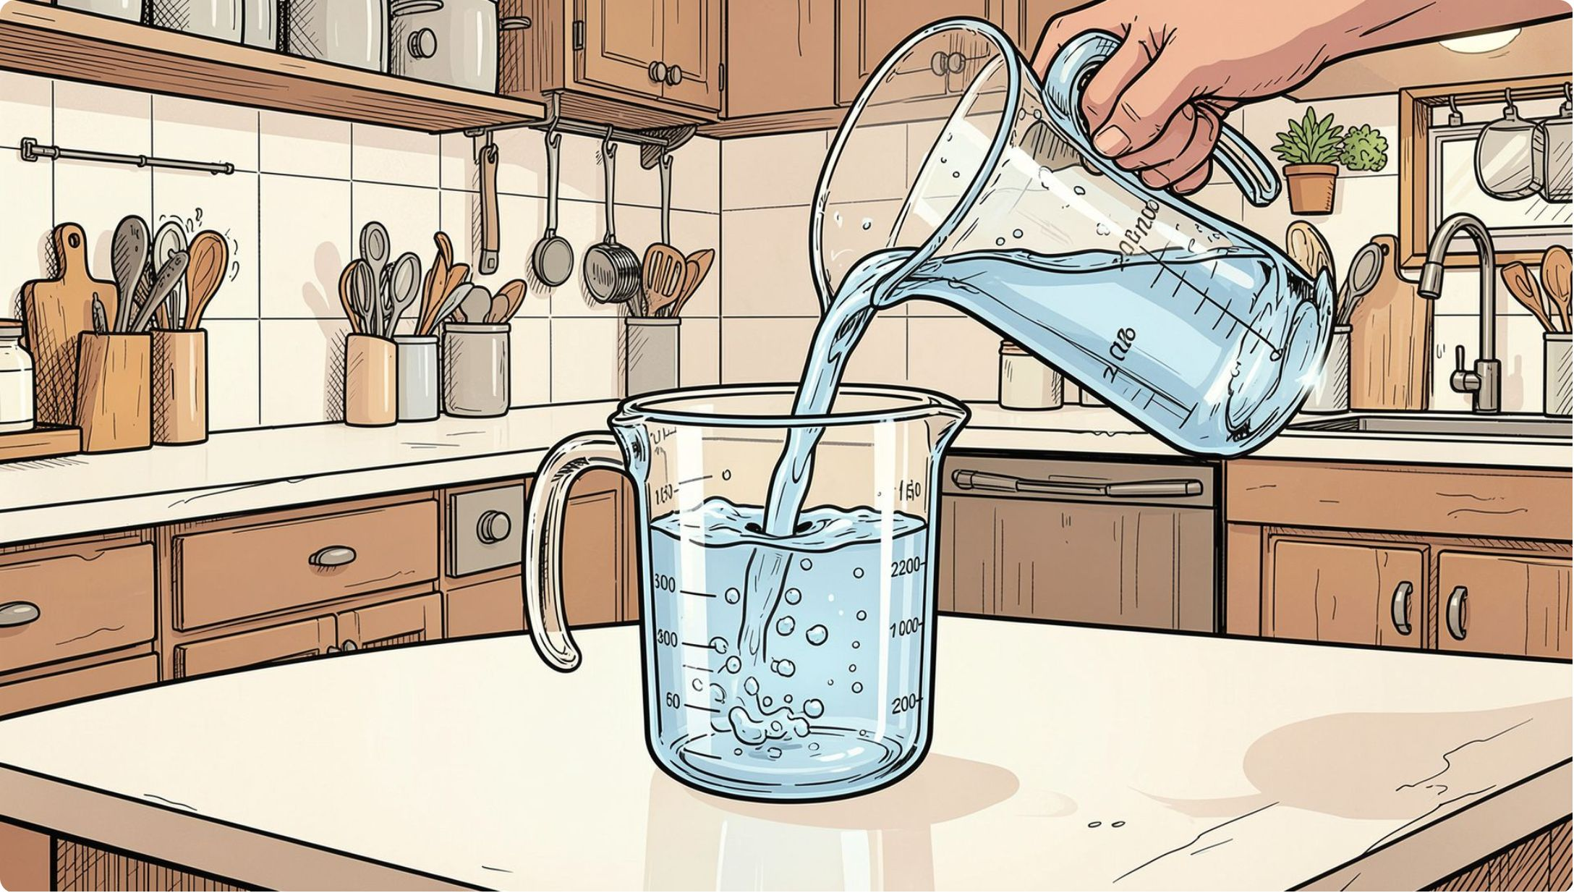
Турмуштан суроо: Көлөм деген эмне?
Эмне үчүн бөлмөнүн «көлөмү» деп айтабыз?
Суу идишинин «сыйымдуулугу» менен «көлөмү» бирдейби?
Эгер куб сымап менен толтурсак, ал канча грамм болот?
Эмне үчүн бир литр суу ар дайым бирдей массага ээ?

Slide 3
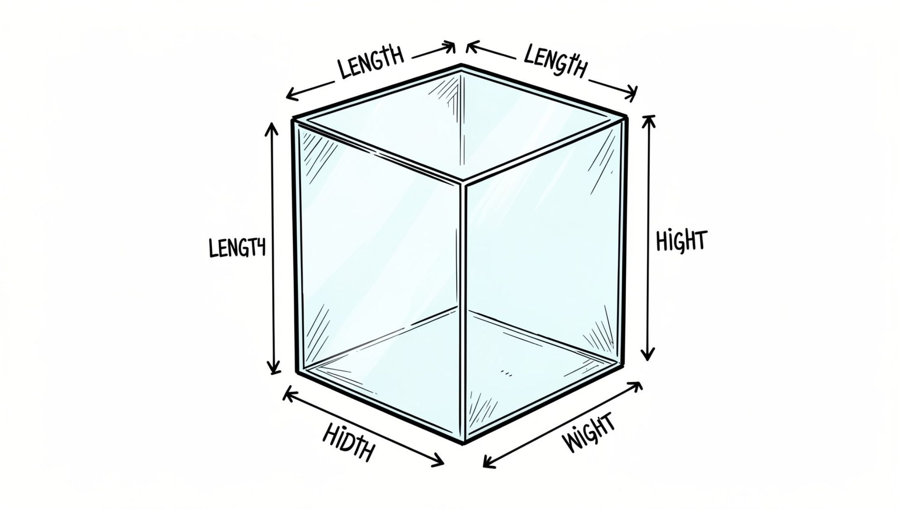
Көлөм деген эмне?
Аныктама
Көлөм — нерсенин ээлеген мейкиндиктин өлчөмү
Өзгөчөлүгү
Үч өлчөмдүү чоңдук: узундук × туурасы × бийиктиги
Шарт
Көлөм ар дайым оң сан болот

Slide 4
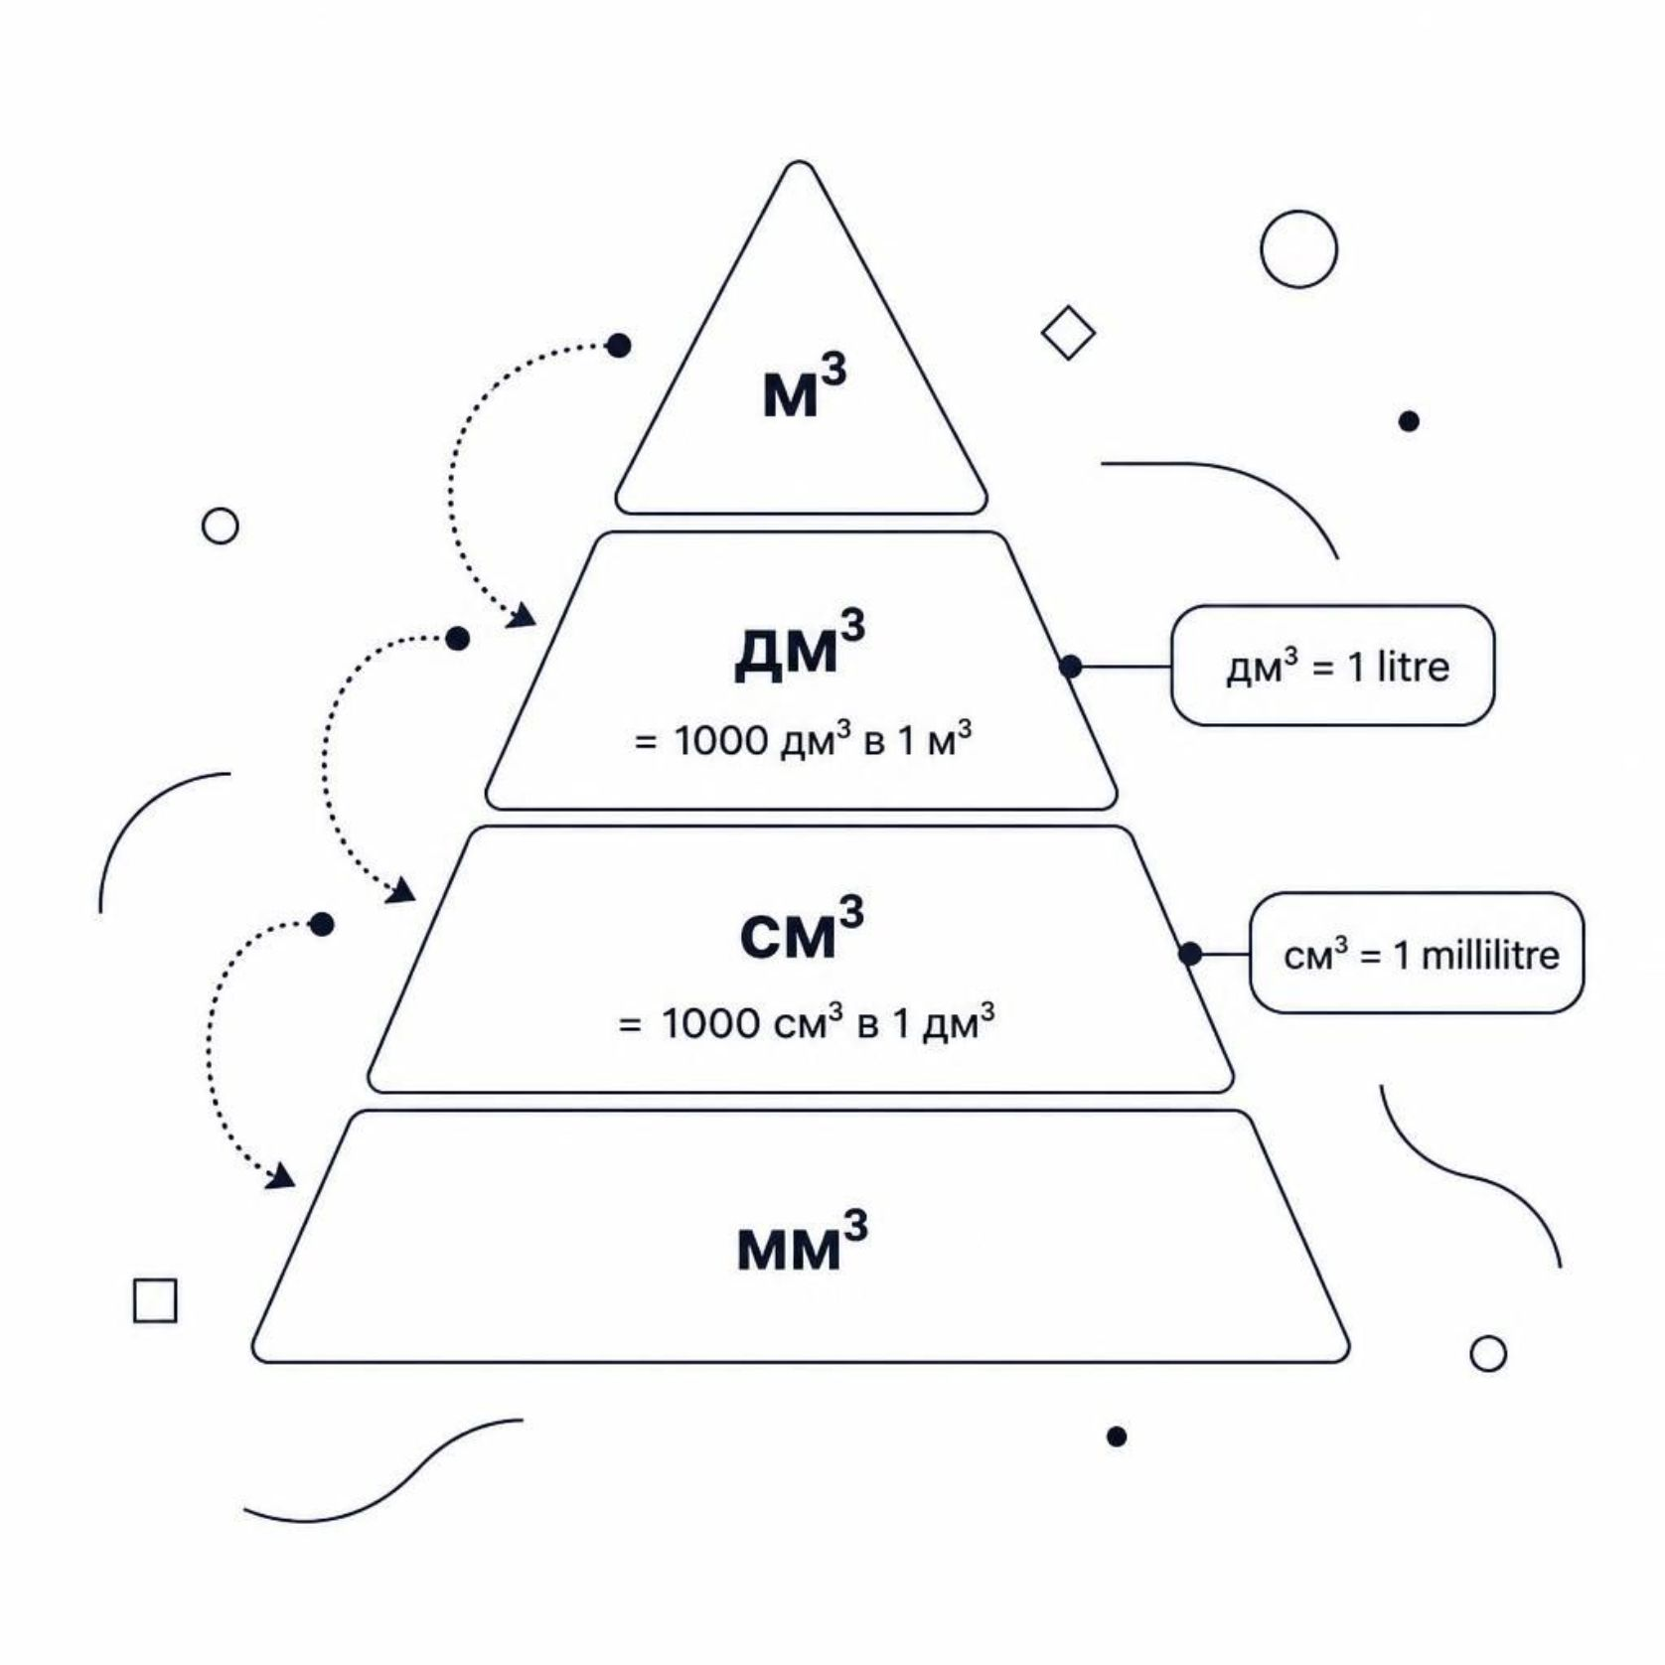
Көлөмдүн бирдиктери жана алардын байланышы
Көлөмдү өлчөөдө ар кандай бирдиктерди
колдонобуз. Алардын ортосундагы
байланышты жакшы билүү маанилүү.
1 м³ = 1 000 дм³
1 дм³ = 1 00 см³
1 см³ = 1 миллилитр (мл)
1 дм³ = 1 литр (л)

Slide 5
Туура формадагы нерселердин көлөмү
Куб
Параллелепипед
V = a³
a — кырынын узундугу
V = a × b × c
узундук × туурасы × бийиктиги
Цилиндр
Шар
V = πr²h
r — радиусу, h — бийиктиги
V = (4/3)πr³
r — шардын радиусу

Slide 6
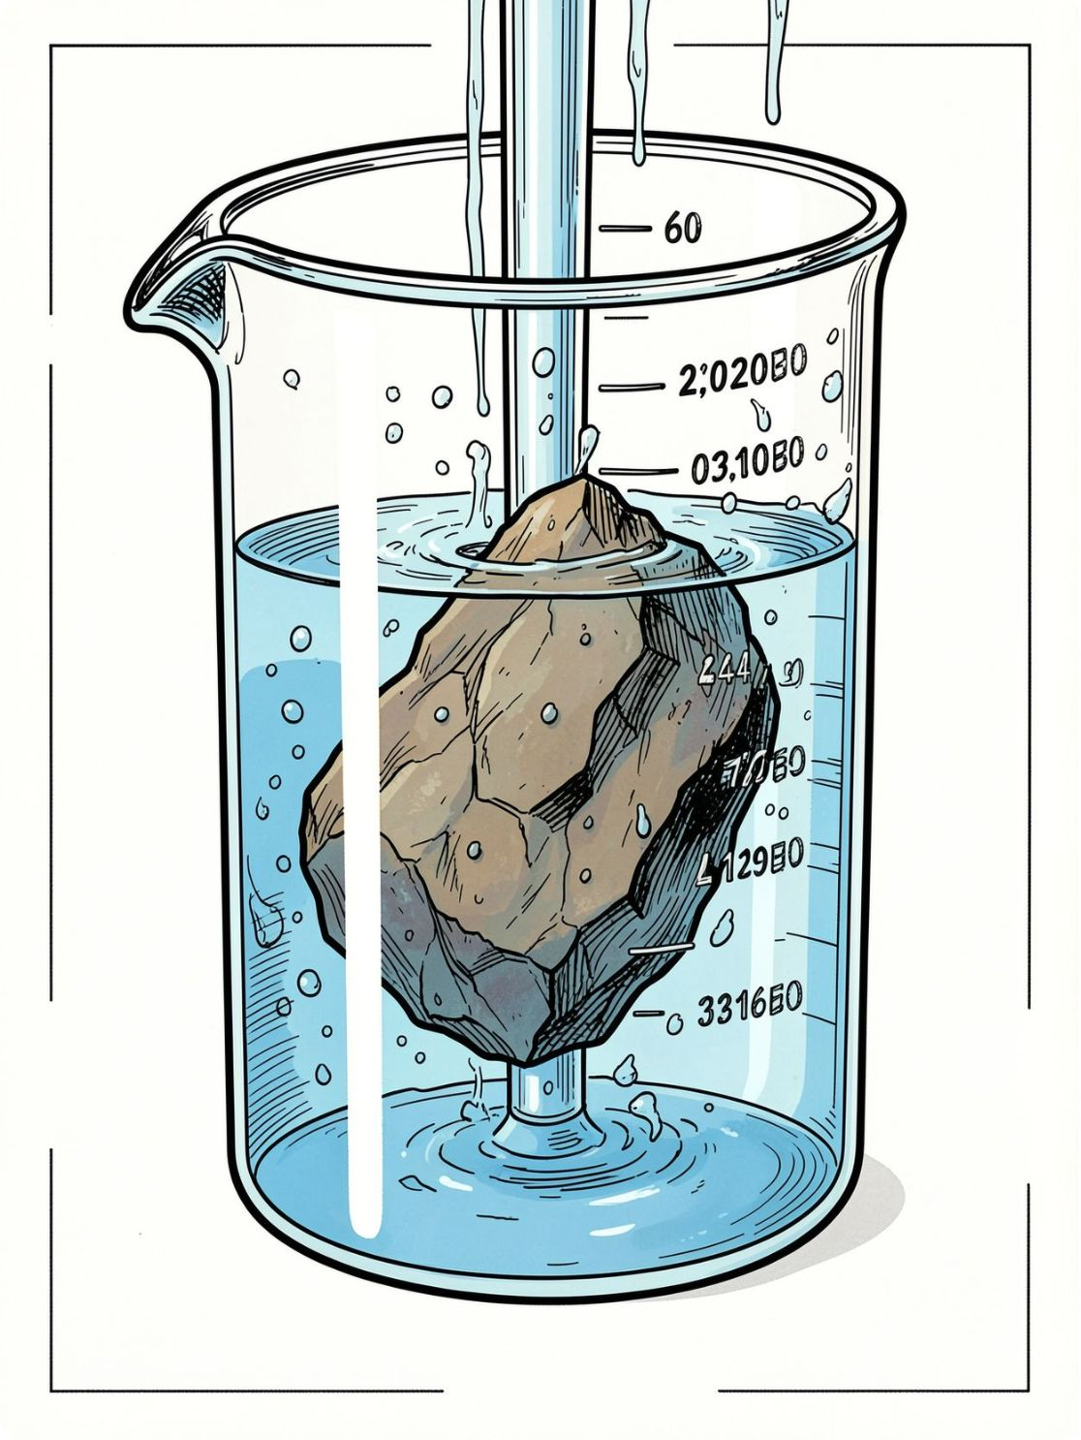
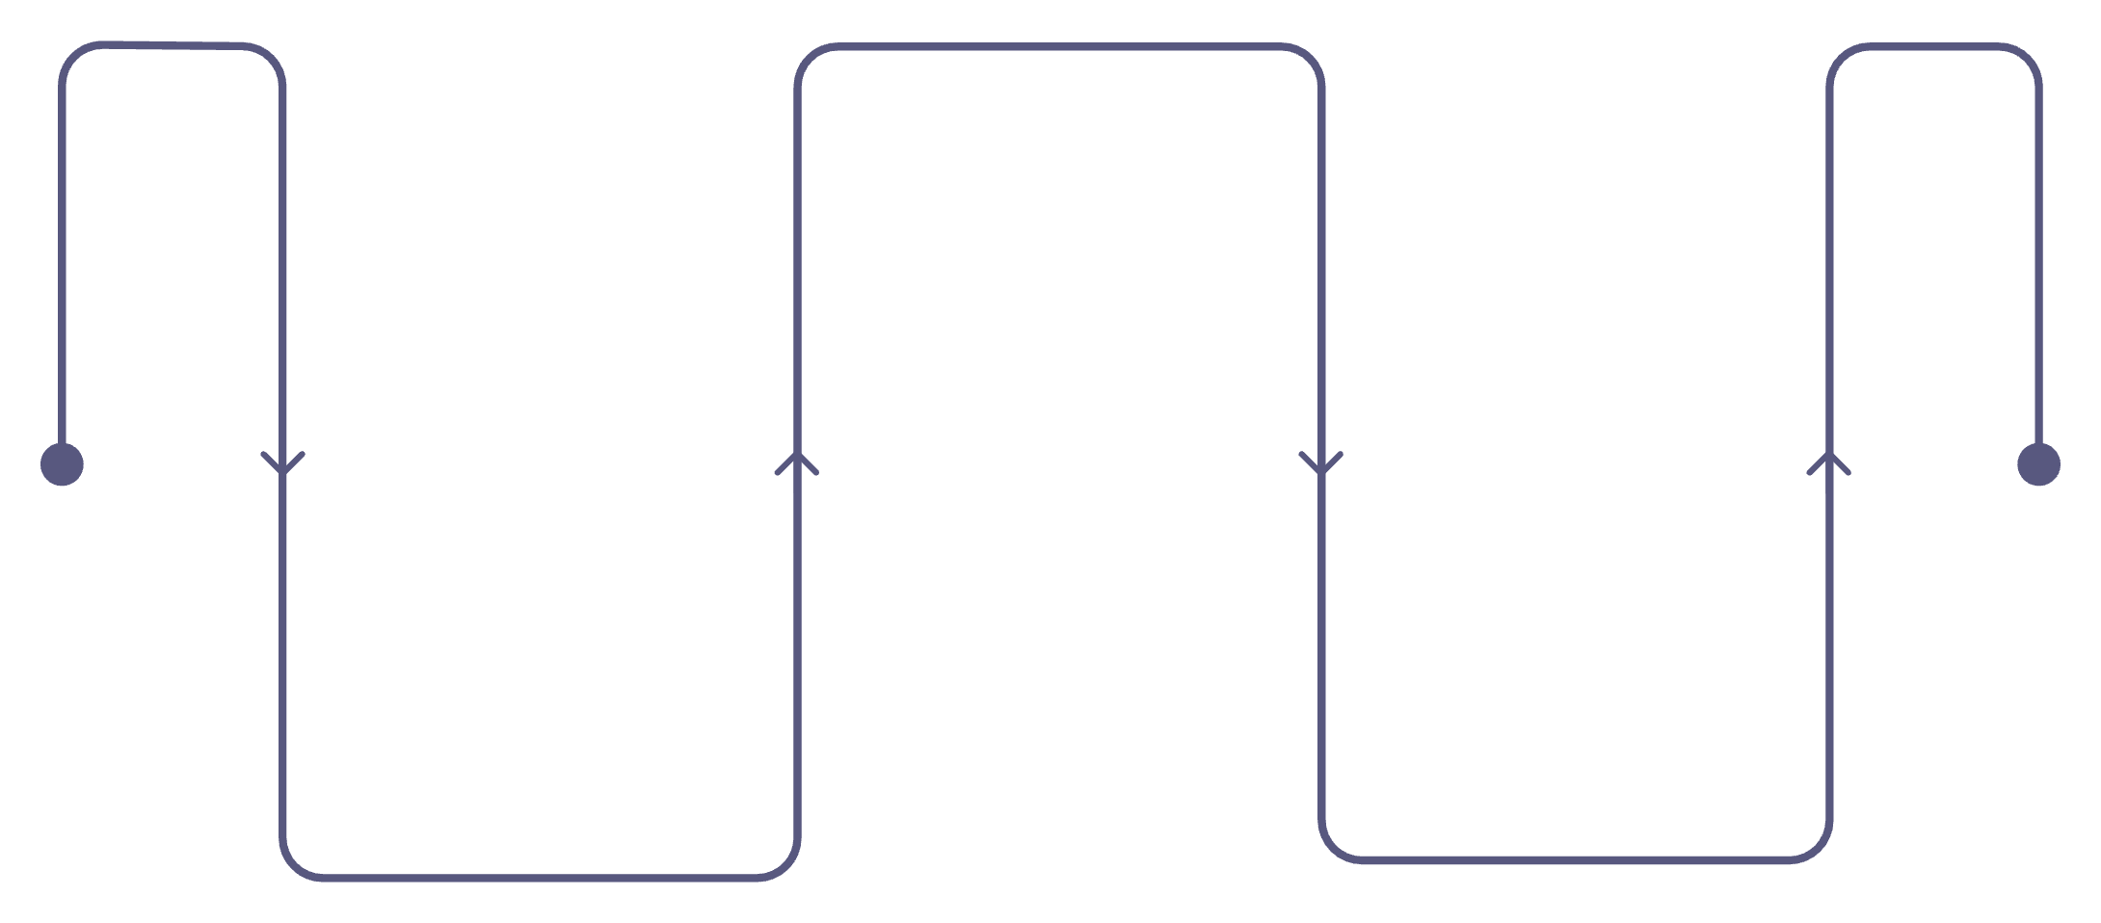

Туура эмес формадагы нерселердин көлөмү
Суу ысыткычы ыкмасы
Туура эмес формадагы нерселердин көлөмүн суунун жылышы аркылуу өлчөйбүз.
Нерсени сал
Нерсени жай аккуратно коюңуз
Идишти өлчө
Айырмасын эсепте
200 мл суу менен толтур
250 − 200 = 50 мл
Нерсенин көлөмү = Акыркы өлчөм − Баштапкы өлчөм

Slide 7

3С + 1E МОДЕЛИ — АКЫРКЫ БАСКЫЧ
3С: Изилдөө жана баалоо
✅ Мен билем
Көлөмдүн аныктамасы жана бирдиктери
✅ Мен эсептей алам
Куб, параллелепипед, цилиндр жана шардын көлөмүн
✅ Мен колдоном
Суу ысыткычы ыкмасын туура эмес формалар үчүн
✅ Мен байланыштырам
Көлөмдү өлчөөнү реалдуу турмушта колдонуу

